Slide 1
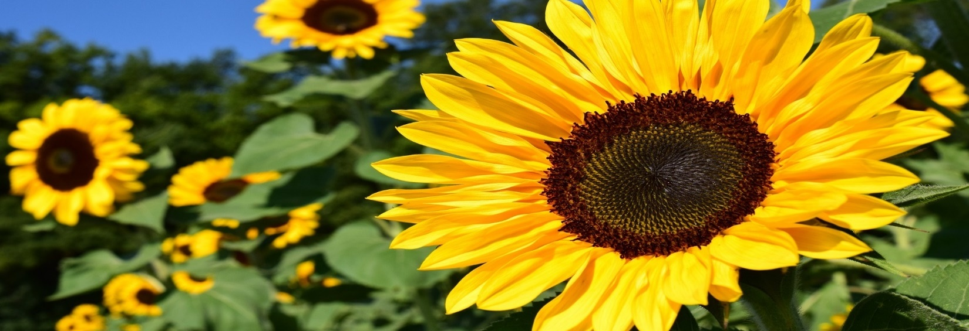
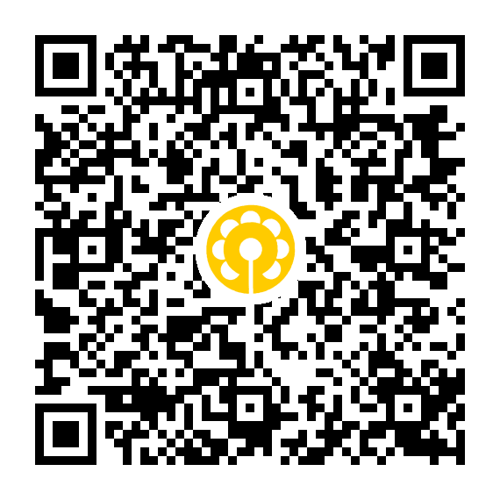
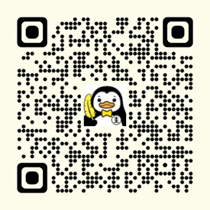
しゃ かい
あか
うん どう
“社会を明るくする運動”作文コンテスト
さく ぶん
たくさんの
応募を
まってるよ～
かんが
けいけん
おう ぼ
あなたの考えや経験が
犯罪や非行のない明るい社会を作ります
はん ざい
ひ こう
あか
しゃかい
つく
ていしゅつ しめきり
がつ
にち
提出締切 ○月○日まで
品は
こちらから
さく ぶん
か
🌻 作文にはどんなことを書けばいいの？
✎ 家族・家庭、学校、地域、社会でのできごとなどを通して、犯罪や非行などについて自分が考えたことや感じたこと、体験したことを作文にしてみましょう。
か ぞく
か てい
がっ こう
ち いき
しゃかい
とお
はんざい
ひ こう
じ ぶん
がんが
かん
たいけん
さく ぶん
にゅうしょう
さく ひん
つぎ
🌻 これまでの入賞作品には次のようなものがあります。
✎ ある朝見たニュースがきっかけとなり、どうすれば犯罪のない社会をつくることができるのかについて
考えたもの
✎ 保護司さんへのインタビューを通して、生きづらさとは何かについて考えたもの
✎ 加害者家族がSNS上で誹謗中傷されていることに対して疑問を持ち、本当の正義とは何か考えたもの
✎ 学校のあいさつ運動を通して、犯罪や非行のない社会を作るためにはあいさつが大切だという気持ちを
つづったもの
み
はんざい
しゃかい
あさ
あさ
かんが
ほ ご し
とお
なに
かんが
か がい しゃ か ぞく
じょう
ひ ぼうちゅうしょう
たい
ぎ もん
も
ほんとう
せい ぎ
なに
かんが
がっこう
うんどう
とお
はんざい
ひ こう
しゃかい
つく
たいせつ
き も
作文コンテスト
特設ページ
▶
さく ぶん
“社会を明るくする運動”ウェブサイト
しゃ かい
あか
▶
とく せつ
▶
うん どう
▶
▶
▶

